Slide 1
TestVDB：通过 Contract-Truth 分层的
向量库 API 合规缺陷挖掘
黄译辉
2026.7.7

Slide 2
背景 · 动机
向量数据库已成为承重 AI 基础设施
• 生成式 AI 爆发 → 向量库成为 LLM 应用的数据骨架
• 支撑语义检索、RAG、推荐、agentic 工作流
• Toward Understanding Bugs in Vector Database Management Systems实证：
15 个开源 VDBMS，2 年内 1671 个 bug-fix PR
• 主流系统：Milvus / Qdrant / Weaviate / Chroma

Slide 3
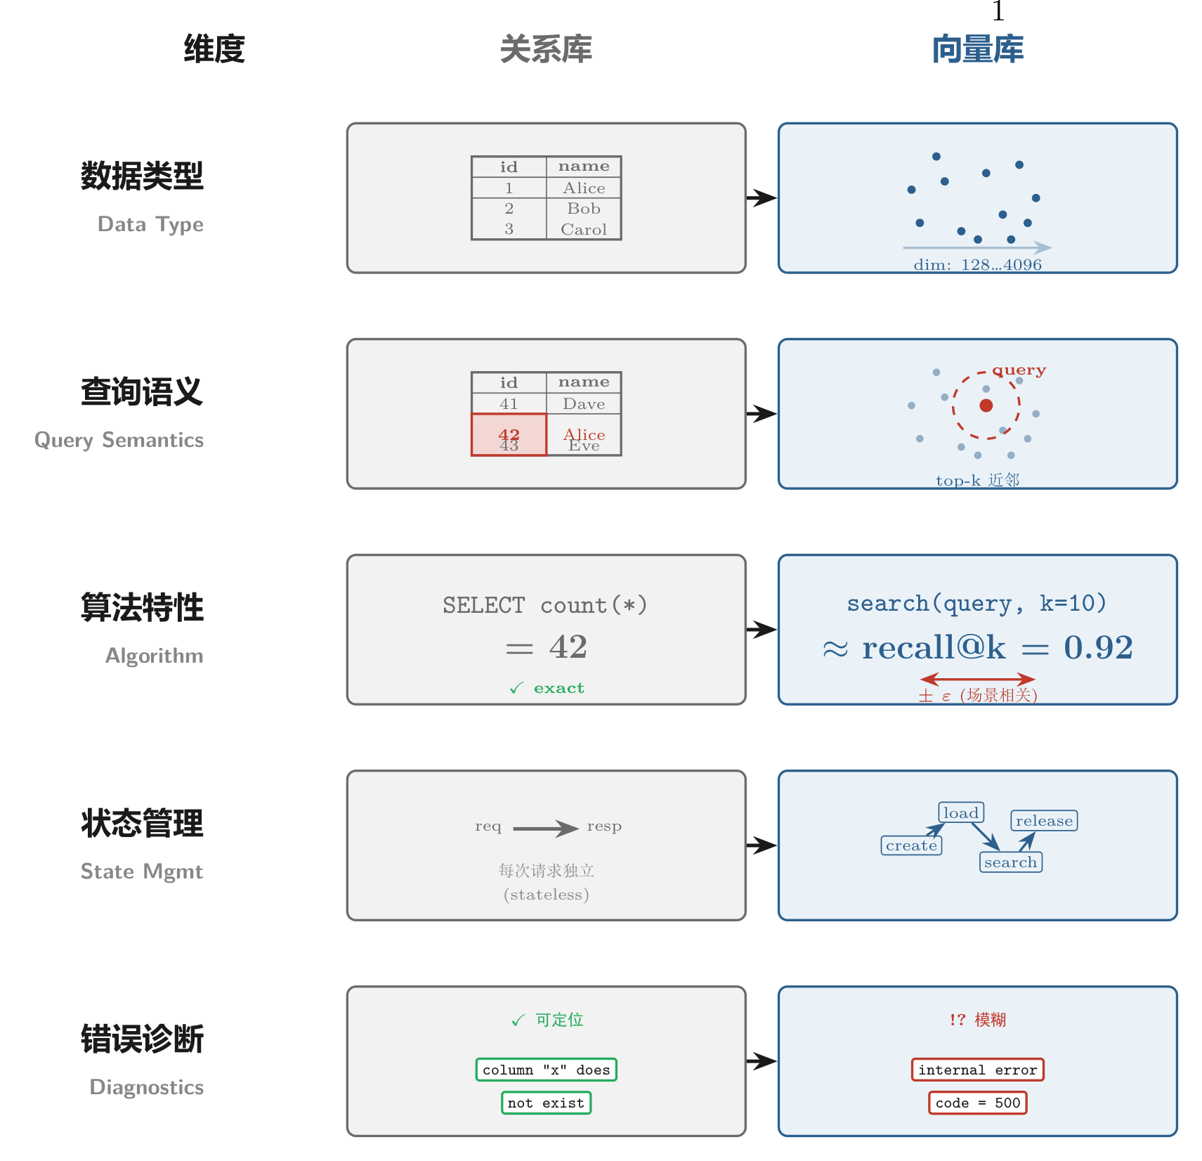
背景 · 差异
VDBMS 与传统数据库的根本差异
• 数据类型：结构化 → 高维向量（128-4096 维）
• 查询语义：精确匹配 → 近似最近邻（ANN）
• 算法特性：确定性 → 近似算法（结果可接受偏差，且具体容忍度随应用场景变化）
• 状态管理：无状态 → 有状态（collection 生命周期）
• 错误诊断：明确错误 → 模糊"内部错误"常见
→ 传统 DB 测试方法不直接适用

Slide 4
问题定义 · Type 1
Type 1：API 合规缺陷（Illegal Success / Rejection）
• Type 1 = 输入与 contract 不一致地被处理（两个方向）
• 方向 a · Illegal Success：非法输入被静默接受（应 4xx 但返 2xx）
• hnsw_ef=0 (Qdrant #9017)、nprobe=0 (Milvus #49823)
• replicationFactor=-1 被静默归一化 (Weaviate #11401)
• 方向 b · Illegal Rejection：合法输入被拒（应 2xx 但返 4xx）（当前testvdb未测）
• TestVDB 决策树第 1 步检测
• rejects valid multi-target targetVectors（Weaviate#11335）
• 危害：返回成功但语义 corrupt；只通过下游模型行为间接显现
• 在 1671 个 VDB bug 中占相当比例 [arXiv:2506.02617]

Slide 5
问题定义 · Type 2 / Type 3
Type 2 / Type 3：诊断不足 与 运行时崩溃
• Type 2 · Poor Diagnostics：非法输入被正确拒绝（4xx/5xx）但错误差
• 3 分制 rubric（参数名 / 正确格式 / 可操作修复），< 2 分即 Type 2
• 例：Qdrant serde 错误透出 Rust 内部类型名（#9525）
• Type 3 · Runtime Failure：合法输入触发崩溃 / 500 / 异常
• 例：shard_number=INT_MAX 触发 Qdrant 崩溃（#9520）
• 纯 PF（脚本前置条件未满足）不是 DB bug，是脚本 bug，实测由 Dev-Reviewer 反证

Slide 6
问题定义 · Type 4
Type 4：状态/逻辑违规（State/Logic Violation）
• Type 4 = API 正确返回 200，但数据状态或语义结果不一致
• 例 a · 状态不一致：INSERT 3 rows 但 COUNT 返 2
• 例 b · 状态残留：DELETE collection 后 search 仍返回数据
• 例 c · 排序不一致：排序结果与向量距离不一致
• 案例：相同向量的 cosine 距离 > 1.0
• 数学上不可能（cosine 距离 ∈ [0, 2]）
• TestVDB 在 Milvus #49059（已修复）+ Qdrant #8688（已确认）发现
• → 结果"逻辑不一致"归 Type 4

Slide 7
Gap · 现有方法的真实局限
现有方法无法可靠检测此类API合规性缺陷
• NoREC / DQP / Radar：针对 SQL SELECT 优化 bug，要求等价 SQL 变换
→ VDBMS REST/gRPC 接口不暴露 SQL 形态，难适用
• 通用 fuzzing：产出语法非法输入，无 oracle 判断"应否被拒"
• 纯 LLM-as-oracle（极高的假阳性率）：幻觉 + 缺版本上下文 + 无反证机制
• Contract-based testing（vdbfuzz使用）：把 contract 当真相
→ 但 contract 本身常含糊 / 不完整 / 依赖contract构建者自身认知（不一定与数据库开发者一致）

Slide 8
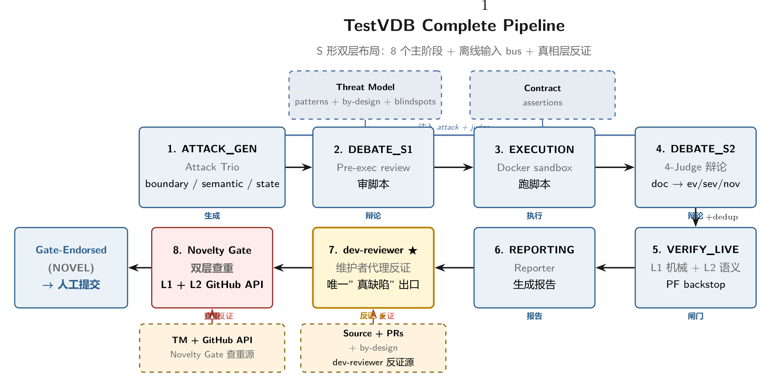

Slide 9
Insight · Part 1
Insight Part 1：断言层本身不可靠
• contract（文档）可能 不全、被误读
粗略统计：~30% contract 层结论被维护者权威反标
• Pipeline 内：11 次（BY_DESIGN + COVERED_BY_PR + KNOWN_OPEN）
• 提交层：12 次（维护者标 by-design）
• 合计 ~23 次反标 / ~70 个去重候选 ≈ 30%
→ LLM 对着错误 contract 判定，从构造上就是错的
→ 根因不在 LLM 本身，在 contract 与真相被混为一层

Slide 10
Insight · Part 2（核心）
Insight Part 2：Contract-Truth 分层
• 断言层（assertion）：contract / threat model / LLM 判定
• 真相层（truth）：维护者权威 — 源码 / PR / issue / by-design 注释
• 原则：用断言层生成候选，用真相层逐级反证
• 每层反证 = 独立的、可审计的、可证伪的机会

Slide 11
方法 · Overview
TestVDB 概述：四层反证 oracle 链
• Threat Model → Attack Agents → 4-Judge 辩论 → Dev-Reviewer → Novelty Gate
• 3.2 Attack：用 Docker 实测反证 contract 断言（~1834 候选/库/run）
• 3.3 4-Judge：用四视角辩论反证完整性（→ ~33 Debate-Confirmed）
• 3.4 Dev-Reviewer：用源码 + 沙箱反证 Debate-Confirmed（→ ~4 confirmed）
• 3.5 Gate：用历史 + GitHub API 反证已知/by-design（→ NOVEL 子集）

Slide 12
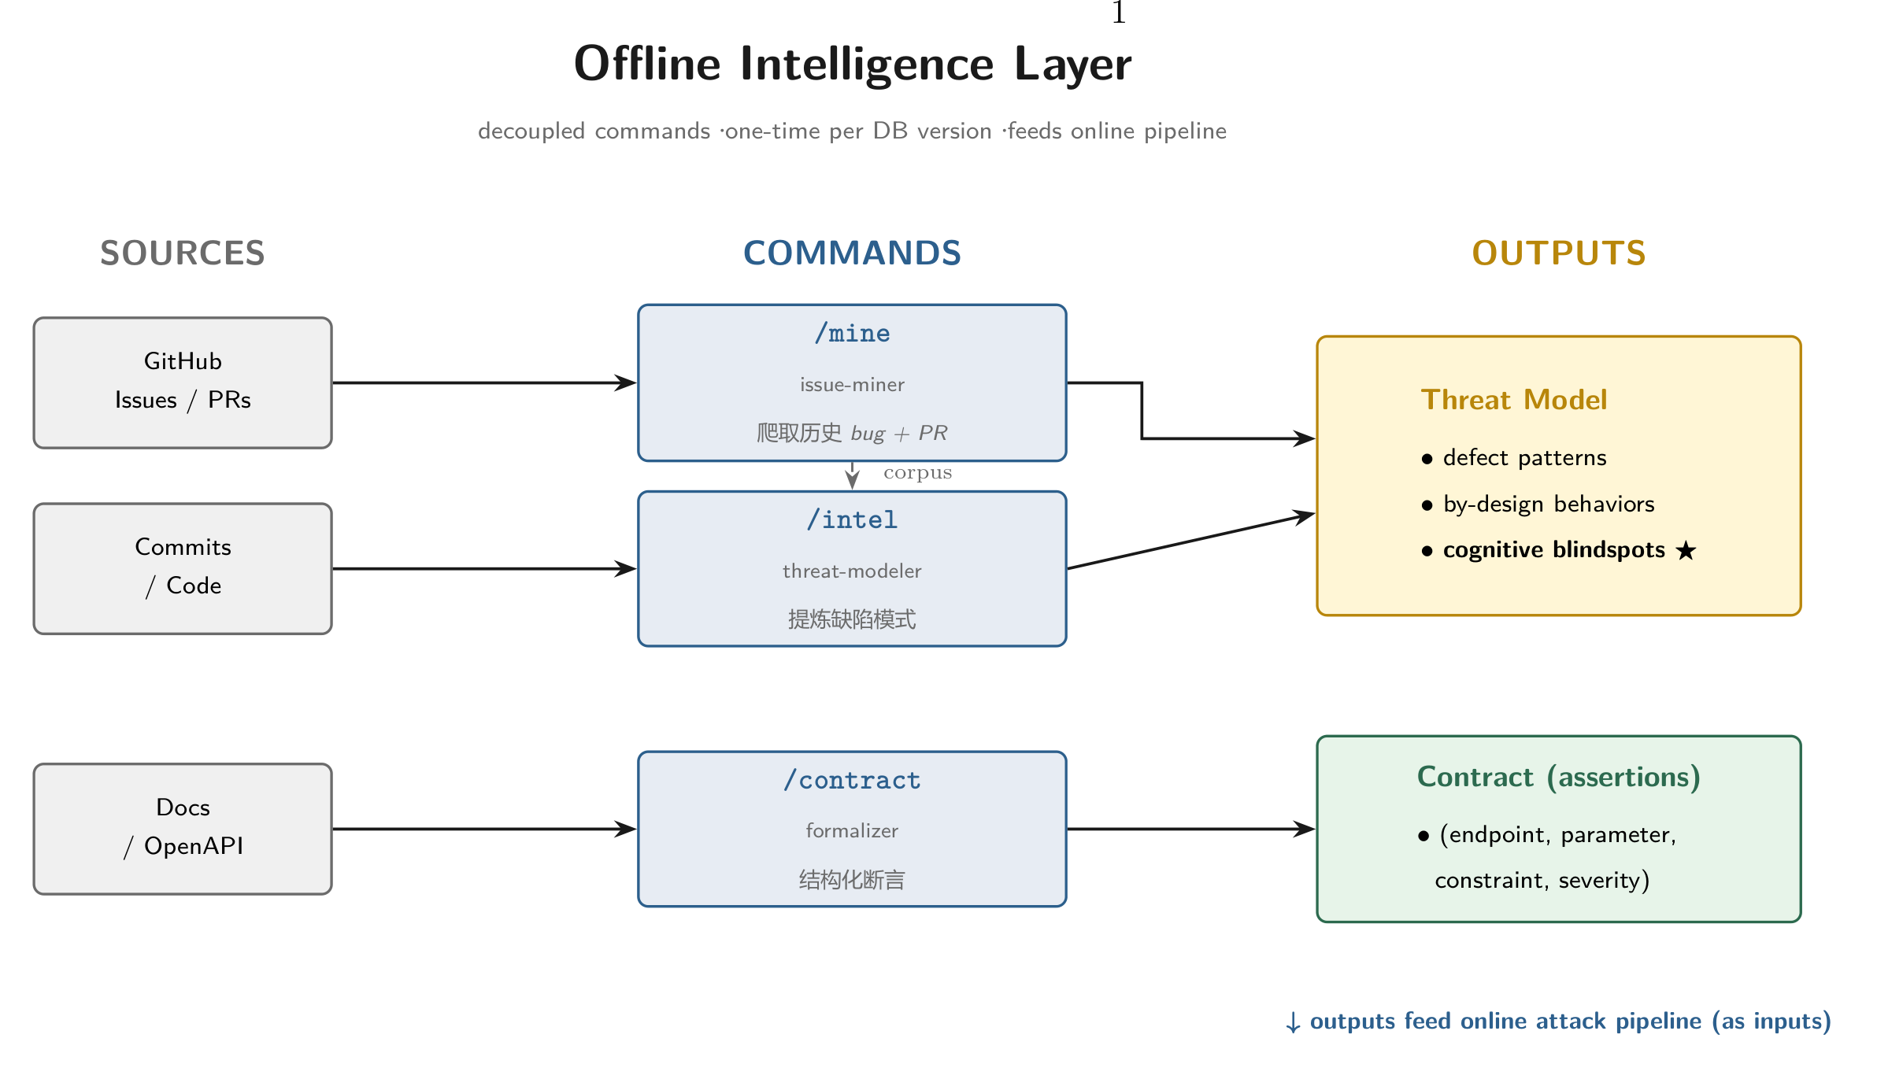
方法 · §3.1 离线情报层
Offline Intelligence Layer（/mine + /intel + /contract）

Slide 13
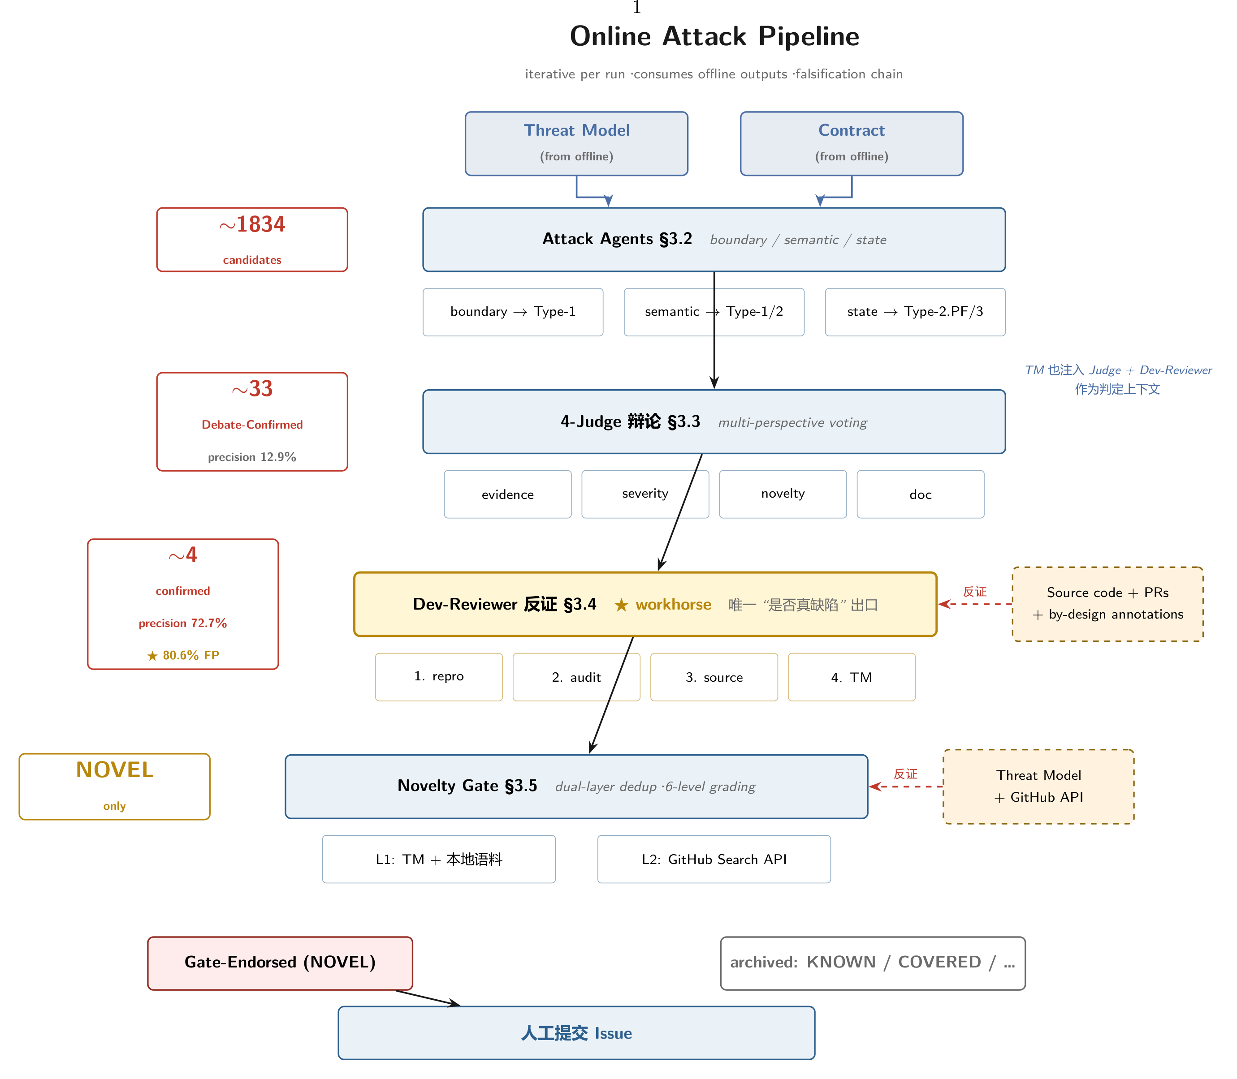
方法 · §3.2-3.5 在线攻击 pipeline
Online Attack Pipeline
（四层反证 oracle 链）

Slide 14
方法 · §3.3
4-Judge 多视角辩论
• judge-evidence：响应是否真违反 contract（反证工具 bug）
• judge-severity：违规严重性是否值得报告
• judge-novelty：是否与已知重合（5 级标注，不 kill）
• judge-doc：文档证据是否支撑 contract 断言
• 四视角独立投票 → Debate-Confirmed
• 注意：辩论层不反标 contract，只判断"是否被违反"
• contract 反标（标记contract特定条目为contract_misread / contract_formalizer_hallucination 等）发生在 Dev-Reviewer 与 Gate

Slide 15
方法 · §3.4
Dev-Reviewer 反证
• 实测：独自剔除 80.6% 假阳性 • 模拟目标 VDBMS 维护者，是"是否真缺陷"的唯一出口
• 四步反证流程：
• 1. 干净复现（重构最小脚本，反证 Attack 脚本工具 bug）
• 2. 假设审计（列隐含假设，逐一核对源码/文档）
• 3. 源码锚定（grep 关键函数，反证 already-fixed 或确认缺失）
• 4. Threat Model 核对（命中 by-design 即反证）
• root_cause = assertion_depends_on_unrequested_field | contract_misread | approximate_by_design | env_noise | concurrency_race | eventual_consistency | request_param_typo | mundane_api_semantics | non_deterministic_unreproducible，回写到 experience_handoff.json 的 rejection_patterns，作为下轮 attack agent 改进断言质量的信号。

Slide 16
方法 · §3.5
Novelty Gate 双层查重
• L1 Consumer：Threat Model + 本地语料（含自家历史 issue 草稿）
• L2 Corrector：GitHub Search API（精确到 PR / commit）
• 六级分级
• NOVEL → 升级 Gate-Endorsed，进入可提交列表
• KNOWN_OPEN / COVERED_BY_PR → 内部存档，不提交
• BY_DESIGN → 内部存档不提交（与 KNOWN_OPEN / COVERED_BY_PR 同级）
• POSSIBLY_FIXED → 进 Dev-Reviewer 重测队列
• UNVERIFIED → 不背书但不 kill（fail-closed 不丢数据）
• Gate 不产生提交许可 — 提交始终人工

Slide 17
评估 · RQ 集
研究问题（RQ Overview）
• RQ1（能力）：TestVDB 能否发现真实向量库合规缺陷？
• RQ2（insight 验证）：Contract-Truth 分层是否有效？
• RQ3（对比）：现有方法能发现这些缺陷吗？

Slide 18
评估 · RQ1
RQ1：缺陷检测能力
• 提交 110 个 issue，（Milvus 51/ Qdrant 26 / Weaviate 29 / Meilisearch 3 / Chroma 1）
• 维护者明确承认 33 个（25 fixed + 8 accepted）
• 12 个被标 by-design（实证 单 contract 不够可靠）
• 4 个 wontfix / not_planned

Slide 19
评估 · RQ2（insight 验证）
RQ2：Contract-Truth 分层是否有效
• 纯contract产出issue被拒绝12次（wont fix、by_design 、documented）
• 但Contract-Truth 分层后，其去除假阳性能力还没被量化评估
• BY_DESIGN 案例：
• Milvus #47767：empty query vector accepted（实为 documented 行为）
• Milvus #49928：maxDimension=32768（实为文档化上限）

Slide 20
评估 · RQ3（对比）
RQ3：对比现有方法
• NoREC / DQP / Radar：针对 SQL SELECT，结构上不适用
• 纯 LLM-as-oracle = TestVDB 去掉 truth layer= Stage 2 单层 precision = 12.9%
→ 不可接受（每 10 个判定 8.7 个错）
• 传统 fuzzing：无 contract 理解，无 oracle
• 既有 VDB benchmark（vector-db-benchmark 等）：测性能不测正确性
• VDBFuzz:纯手写contract，无llm的fuzz，其代码4个月前刚刚开源，还没看

Slide 21
结尾
小结
• 主张：Contract-Truth separation 是向量库合规测试的可信 oracle 设计
• 把断言与真相分层，让每层都成为反证机会
• Dev-Reviewer 用维护者权威反证，有效剔除假阳性
• 贡献：理论（四型缺陷分类 + 双层反证）、方法论（Contract-Truth separation原则）、 技术（4 层链）、 有效增量（历史驱动 Threat Model + 认知盲点）、实证（32缺陷）、 工程（开源插件）
• 接下来做什么：
• 实验怎么设计？
• Type-4 语义（没有显著的成果）
• 统计已确认issue的缺陷分类
• 分析并尝试部署运行vdbfuzz源码

